Slide 1

Curso Superior de Tecnologia em Análise e Desenvolvimento de Sistemas
SCMS - Sistema de Controle de Movimentação de Sentenciado
Orientador: Prof.º Me. Vilson Francisco Maziero
Aluno: Marco Antônio Macelan

Slide 2
OBJETIVO
Neste projeto de conclusão de curso foi desenvolvido uma solução informatizada para presídios.
Foram utilizados para o desenvolvimento a linguagem JAVA e banco de dados MySQL.

Slide 3
PRINCIPAIS PROBLEMAS
Falta de informações confiáveis;
Conhecimento se perde no tempo;
Falta de Confiabilidade nas Informações;
Recorrência em eventos prejudiciais sem possibilidade de preve-los ;

Slide 4
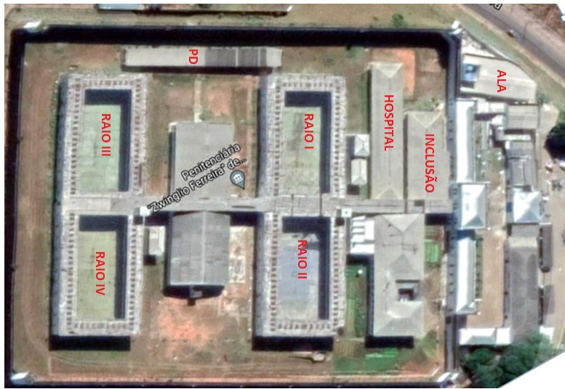
Imagem Pent. I de Pres. Venceslau
https://www.google.com.br/maps/@-21.8590054,-51.8554082,506a,35y,270h/data=!3m1!1e3

Slide 5
SOLUÇÃO PROPOSTA
Desenvolvimento de um software para gerenciar as movimentações dos sentenciados dentro de um presídio. Com as seguintes funções básicas e fundamentais principais:
Manter Coordenadorias;
Manter Presídios;
Manter Funcionários;
Manter Pavilhões;
Manter Facções;
Registrar Sindicância;
Registrar Observações;
Registrar Eventos Coletivos;
Registrar Inclusões;

Slide 6
MODELO DAS MOVIMENTAÇÕES
Este Motivo ERR ->ERRO será utilizado pra identificar erro no registro
Pelo Tipo ME será possível saber se a unidade é origem ou destino.
Seta Sentenciado como Inativo e identificar que não foi locado.
Motivo
ER -> Exclusão por Remoção
LB -> Liberdade
FA -> Falecimento
FU -> Fuga
REC -> Recaptura
IR -> Inclusão por Remoção
CA -> CASTIGO
SE -> Seguro
CD -> Cela Danificada
SD -> Sem Definição
Unidade
Destino
Osasco
Fora da SAP
Tipo MI
DS -> Desalojado
AL -> Alojado
MC -> Mudança de Cela
Tipo ME
EX -> Exclusão
IN -> Inclusão
origem
Osasco
Fora da SAP
Seta Sentenciado como ativo e identificar que não foi locado.
Este tipo só ocorrera na tabela de MI

Slide 7
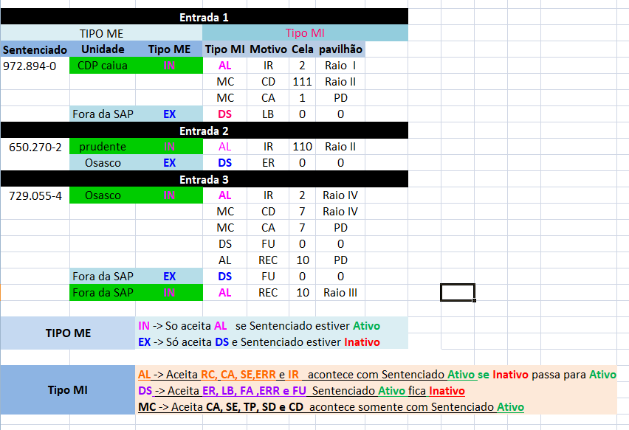
EXEMPLO DAS MOVIMENTAÇÕES

Slide 8
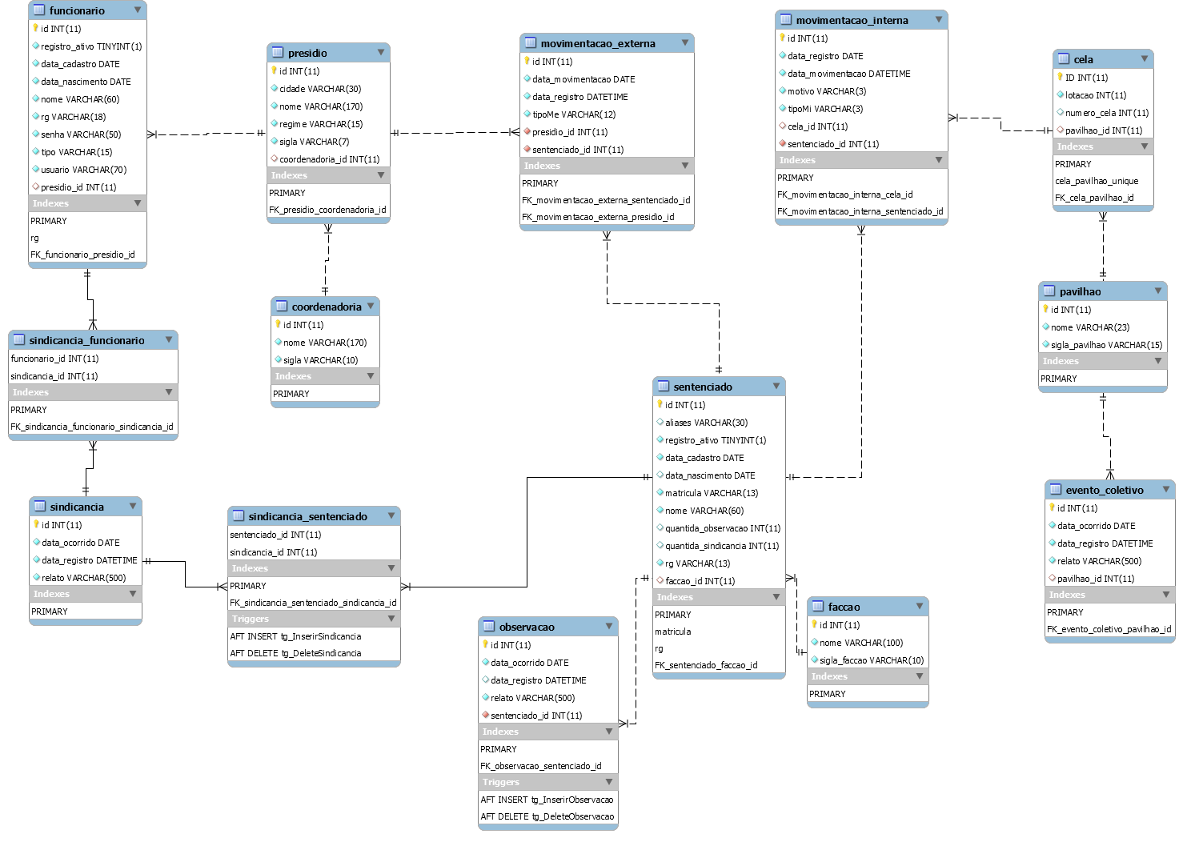
MODELO FÍSICO DE DADOS

